Slide 1
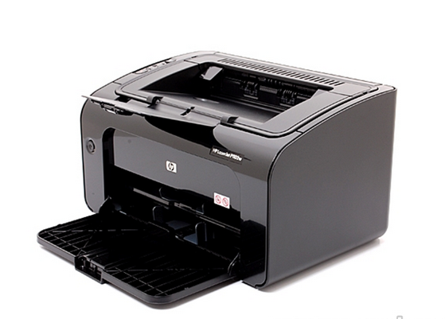
Лазерные принтеры
Основные понятия
Принцип работы
Устройство принтера
Устройство картриджа
Типичные неисправности
Обслуживание принтера
содержание
Преподаватель: Мижева Ф.К.

Slide 2
ЛАЗЕРНЫЕ ПРИНТЕРЫ
В лазерных принтерах используется механизм печати, применяемый в ксероксах.
Основным элементом является вращающийся барабан для переноса изображения на бумагу, представляющий собой металлический цилиндр, покрытый тонкой пленкой фотопроводящего полупроводника.
По поверхности барабана равномерно распределяется статический заряд.
Для этого служит тонкая проволока или сетка - коронирующий провод.

Slide 3
ЛАЗЕРНЫЕ ПРИНТЕРЫ
Высокое напряжение, подаваемое на этот провод вызывает возникновение вокруг него светящейся ионизированной области - короны.
Лазер, управляемый микроконтроллером, генерирует тонкий световой луч, отражающийся от вращающегося зеркала. Этот луч, падая на барабан, изменяет его электрический заряд в точке падения. Таким образом, на барабане возникает скрытая копия изображения.
Далее на барабан наносится тонер - мельчайшая красящая пыль. Под действием статического заряда эти мелкие частицы притягиваются к поверхности барабана в точках, подвергшихся экспозиции, и формируют изображение.
Бумага втягивается с подающего лотка и с помощью системы валиков перемещается к барабану. Перед барабаном бумаге сообщается статический заряд. Бумага соприкасается с барабаном и притягивает, благодаря своему заряду, частички тонера от барабана.
Для фиксации тонера бумага вновь заряжается и пропускается между двумя роликами с температурой 180 градусов. Затем барабан разряжается, очищается от прилипших частиц и готов для нового процесса печати

Slide 4
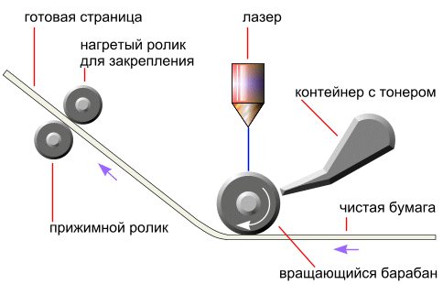
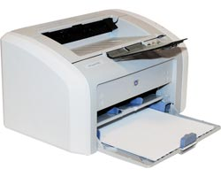
Лазерные принтеры
становятся все дешевле
очень качественная печать
мало шумят
есть цветные
Качество печати: 600…1200 dpi
ч/б: до 50 стр/мин
цвет: до 25 стр/мин
требовательны к бумаге
дорогие картриджи
потребляют много электроэнергии
цветные дорогие

Slide 5
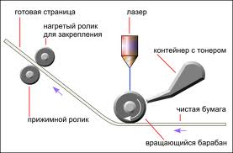
ПРИНЦИП РАБОТЫ ЛАЗЕРНОГО ПРИНТЕРА

Slide 6
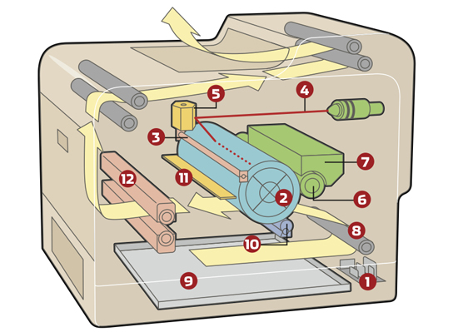
Принцип работы лазерного принтера

Slide 7
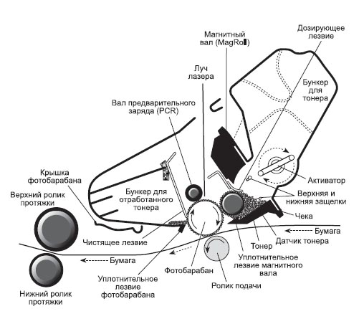
Принцип лазерной печати

Slide 8
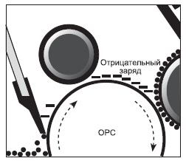
Принцип лазерной печати
Зарядка барабана

Slide 9
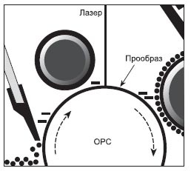
Принцип лазерной печати
Экспонирование

Slide 10
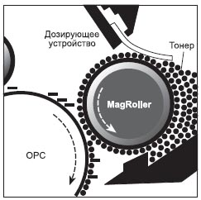
Принцип лазерной печати
Нанесение тонера

Slide 11
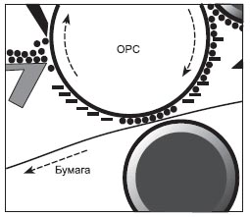
Принцип лазерной печати
Перенос тонера на бумагу

Slide 12
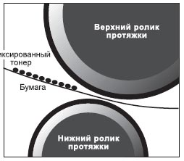
Принцип лазерной печати
Закрепление тонера

Slide 13
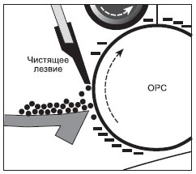
Принцип лазерной печати
Очистка барабана

Slide 14
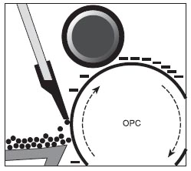
Принцип лазерной печати
Стирание изображения

Slide 15
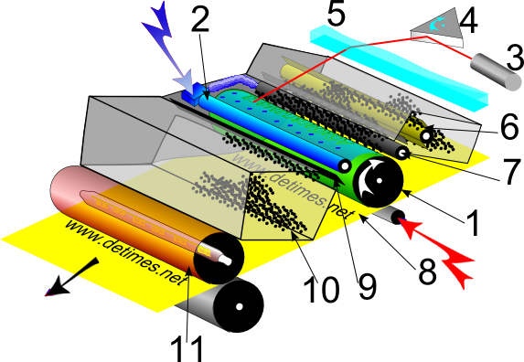
Принцип лазерной печати

Slide 16
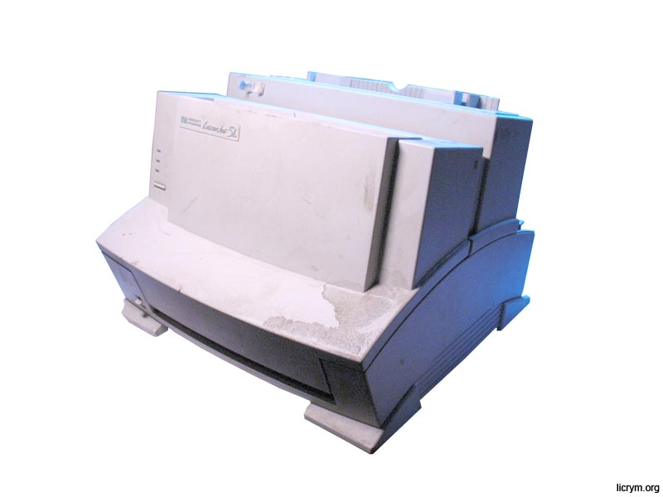
Устройство лазерного принтера
Внешний вид HP LaserJet 5L.

Slide 17
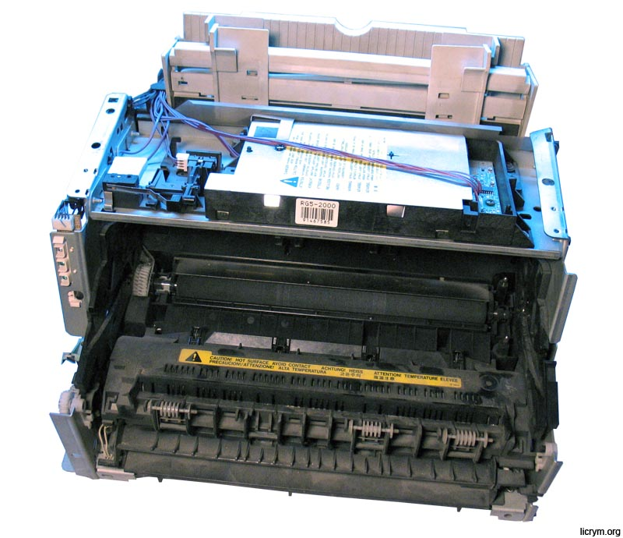
Устройство лазерного принтера
Внешний вид принтера со снятым кожухом. Отчетливо виден прямоугольник оптической системы (верхняя часть фото, на нем наклеена предупреждающая наклейка), левее от нее микровыключатель и оптопара защиты (проверяет – закрыта ли крышка принтера), ниже, опять-таки с предупреждающей наклейкой – печка..

Slide 18
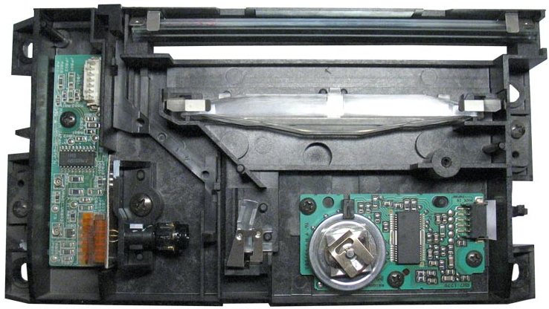
Устройство лазерного принтера
Оптическая система со снятой крышкой.
Задача всей оптики принтера – это сформировать на фотобарабане изображение будущей распечатки. Лазер испускает тончайший луч света, этот луч проходя через систему линз попадает на вращающееся 4х гранное зеркало.

Slide 19
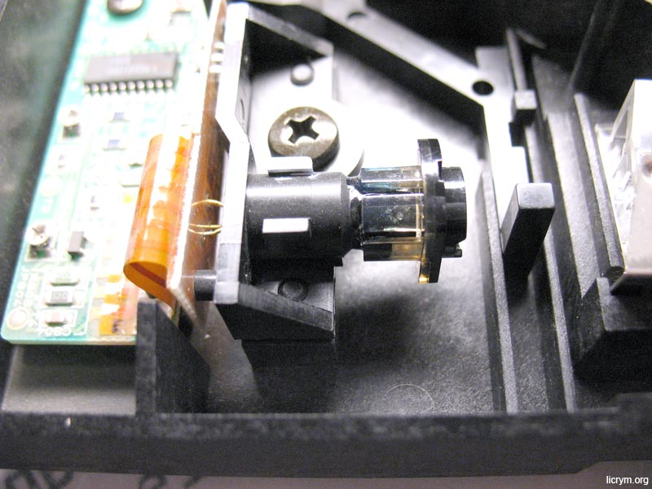
Устройство лазерного принтера
Лазер крупным планом.
Отчётливо видно 3 вывода лазерного диода, и надетая на него оптическая система.

Slide 20
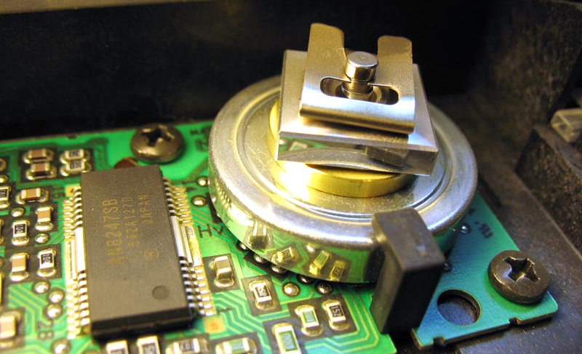
Устройство лазерного принтера
Вращающееся зеркало.
Как видно оно имеет 4 отражающие грани и закреплено на бесколлекторном электромоторе, аналогичному тому, что работает во всех компьютерных вентиляторах.

Slide 21
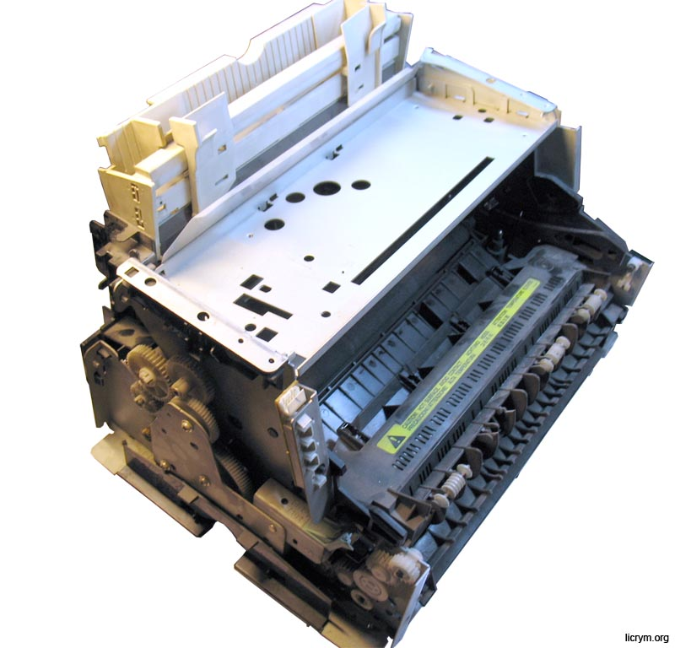
Устройство лазерного принтера
Внешний вид принтера со снятым блоком оптики.
Обратите внимания на длинную узкую щель на полочке, на которой находился блок. Сквозь эту щель проходит лазерный луч и попадает на фотобарабан.

Slide 22
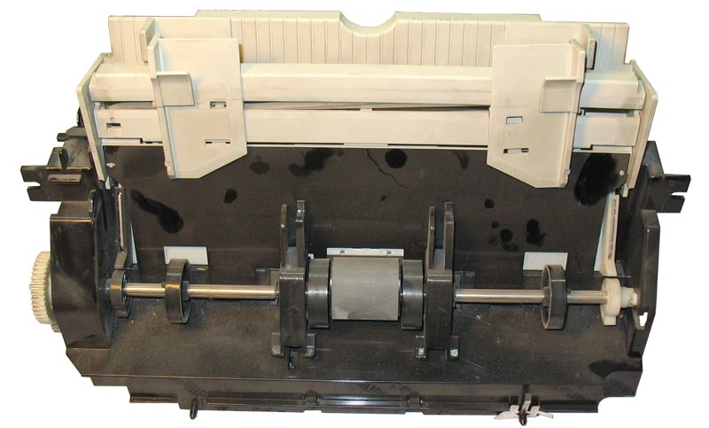
Устройство лазерного принтера
Лоток для бумаги с механизмом подачи.
Серый цилиндр – валик, который захватывает листок с пачки, имеет трёхгранный закругленный профиль.

Slide 23
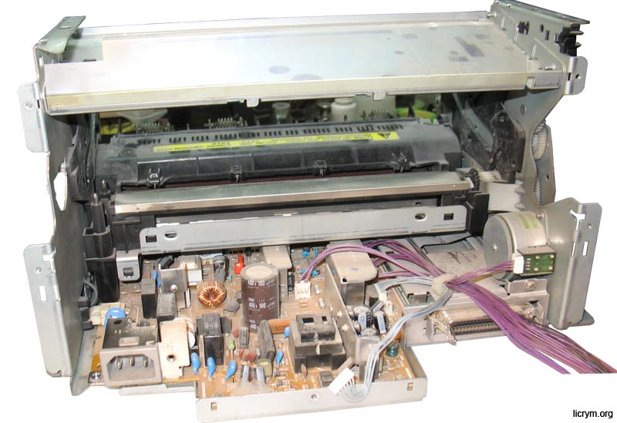
Устройство лазерного принтера
Вид принтера со снятым механизмом подачи бумаги
Слева в притык к стенке 2 пластмассовых цилиндра с железным наконечником – высоковольтные электроды, подводят напряжение к картриджу. Справа прикрепленный к стенке железный цилиндр с подключенными к нему проводами – шаговый электродвигатель привода механизма подачи бумаги.

Slide 24
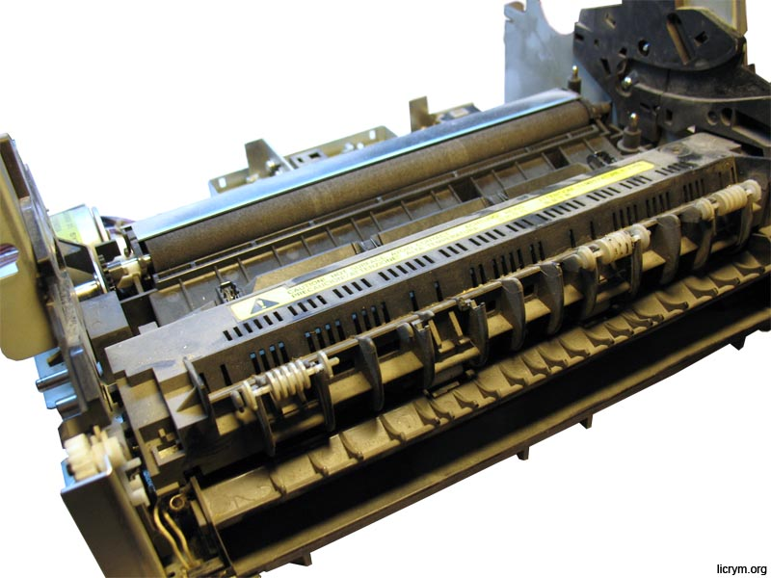
Устройство лазерного принтера
Печка лазерного принтера.

Slide 25
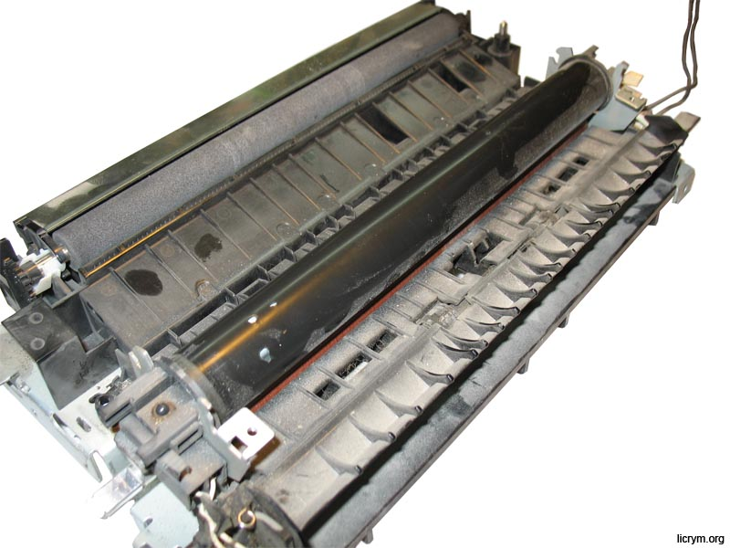
Устройство лазерного принтера
Печка крупным планом.
Бумага, на которую перенесен тонер с будущим рисунком проходит через печку, где бумага с тонером разогревается и частички тонера расплавляясь прочно сцепляются с бумагой.

Slide 26
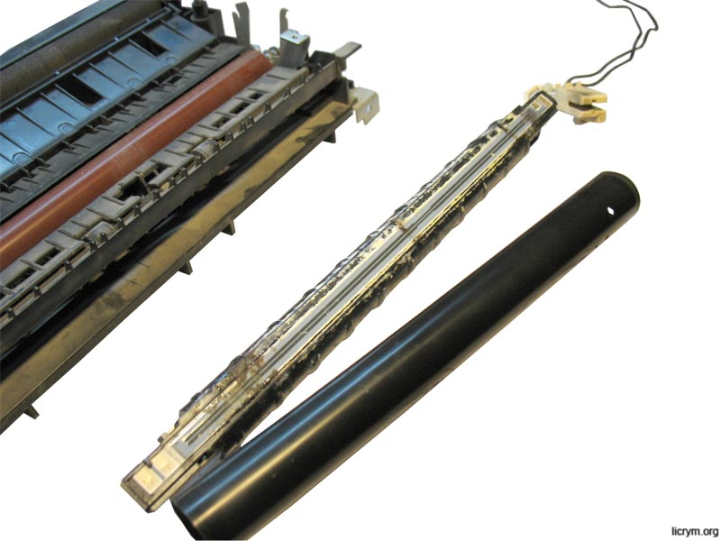
Устройство лазерного принтера
Нагревательный элемент печки.
Бурый валик, оставшийся в шасси – это прижимной валик печки, выполненный из силикона. Нагреватель печки представляет собой тонкую длинную фарфоровую пластинку, на которой под слоем эмали находится графитовая дорожка, которая и выполняет роль нагревателя.

Slide 27
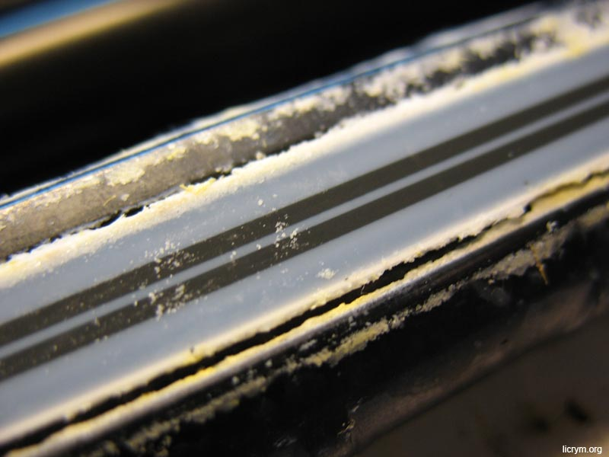
Устройство лазерного принтера
Нагревательный элемент печки крупным планом.

Slide 28
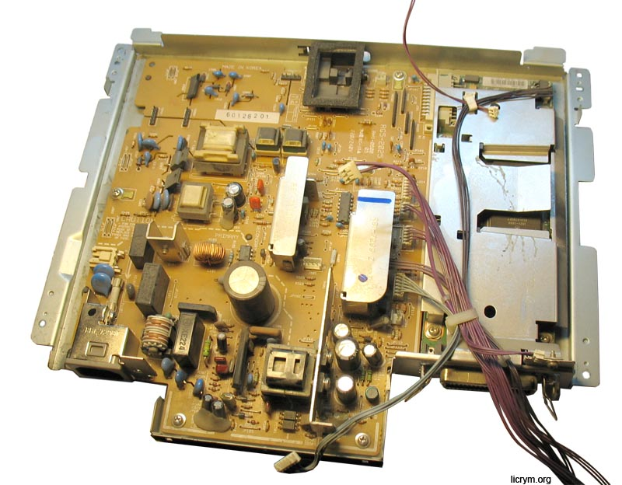
Устройство лазерного принтера
Электронная плата крупным планом.
Правая часть под экраном – интерфейсная часть. Слева пунктиром отделен блок питанияКак видно все провода крепятся посредством разъёмов – это упрощает ремонт.

Slide 29
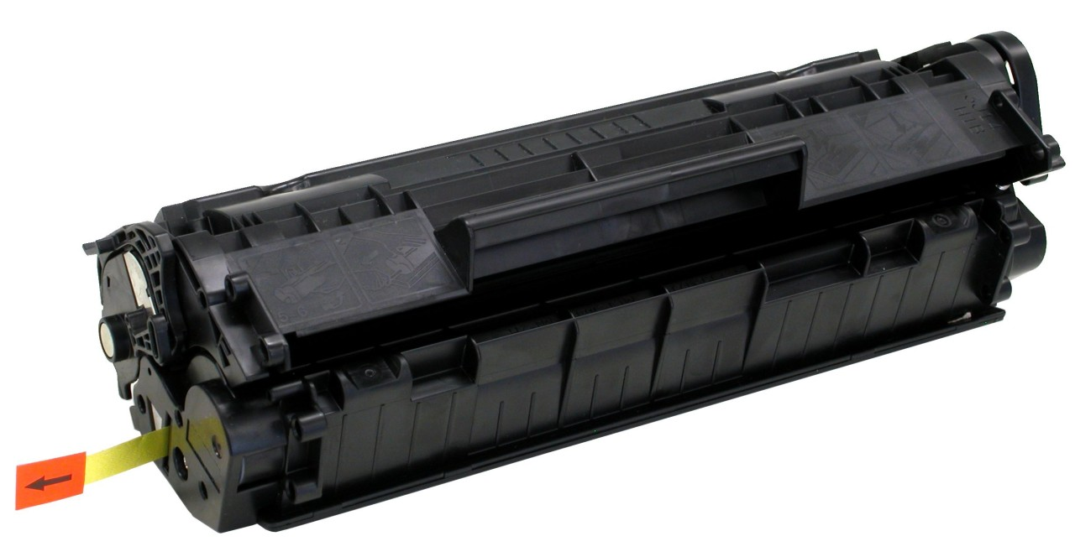
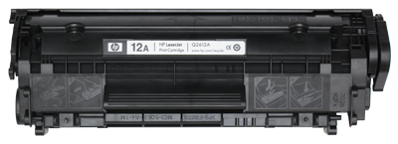
Конструкция картриджа

Slide 30
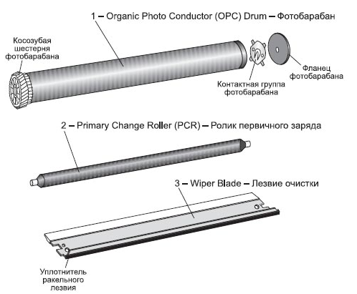
Конструкция картриджа
Основные конструктивные элементы отделения для отработанного тонера

Slide 31
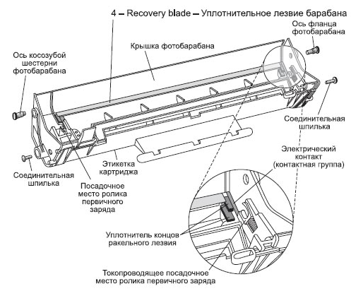
Конструкция картриджа
Основные конструктивные элементы отделения для отработанного тонера

Slide 32
Конструкция картриджа
Основные конструктивные элементы отделения для отработанного тонера
1 – Фотобарабан (Organic Photo Conductor (OPC) Drum). Представляет собой алюминиевый цилиндр, покрытый органическим светочувствительным и фотопроводящим материалом (обычно оксидом цинка), который способен сохранять образ, наносимый лазерным лучом; 2 – Вал первичного заряда (Primary Charge Roller (PCR)). Обеспечивает равномерный отрицательный заряд барабана. Выполнен из токопроводящей резиновой или поролоновой основы, нанесенной на металлический вал; 3 – «Вайпер», ракель, чистящее лезвие (Wiper Blade, Cleaning Blade). Очищает барабан от остатков тонера, который не был перенесен на бумагу. Конструктивно выполнен в виде металлического каркаса (stamping) с полиуретановой пластиной (blade) на конце; 4 – Лезвие очистки (Recovery Blade). Перекрывает область между барабаном и бункером для отработанного тонера. Recovery Blade пропускает тонер, оставшийся на барабане, внутрь бункера и не дает ему высыпаться в обратном направлении (из бункера на бумагу).

Slide 33
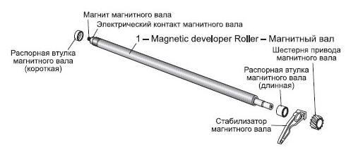
Конструкция картриджа
Основные конструктивные элементы тонерного отсека

Slide 34
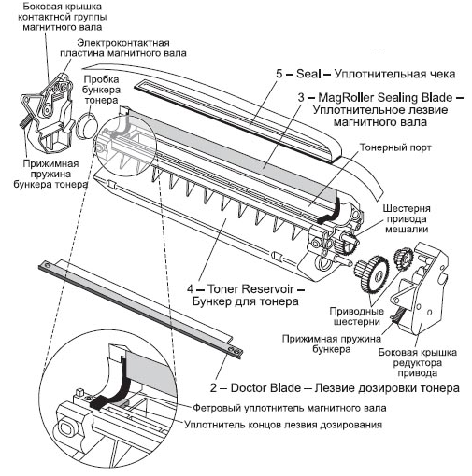
Конструкция картриджа
Основные конструктивные элементы тонерного отсека

Slide 35
Конструкция картриджа
Основные конструктивные элементы тонерного отсека
1 – Магнитный вал (Magnetic Developer Roller, Мag Roller, Developer Roller). Представляет собой металлическую трубку, внутри которой находится неподвижный магнитный сердечник. К магнитному валу притягивается тонер, который перед подачей на барабан приобретает отрицательный заряд под действием постоянного или переменного напряжения; 2 – «Доктор» (Doctor Blade, Metering Blade). Обеспечивает равномерное распределение тонкого слоя тонера на магнитном вале. Конструктивно выполнен в виде металлического каркаса (stamping) с гибкой пластиной (blade) на конце; 3 – Уплотнительное лезвие магнитного вала (Mag Roller Sealing Blade). Тонкая пластина, аналогичная по функциям Recovery Blade. Перекрывает область между магнитным валом и отсеком подачи тонера. Mag Roller Sealing Blade пропускает тонер, оставшийся на магнитном вале, внутрь отсека, предотвращая утечку тонера в обратном направлении; 4 – Бункер для тонера (Toner Reservoir). Внутри него находится «рабочий» тонер, который будет перенесен на бумагу в процессе печати. Кроме того, в бункер встроен активатор тонера (Toner Agitator Bar) – проволочная рамка, предназначенная для перемешивания тонера.

Slide 36

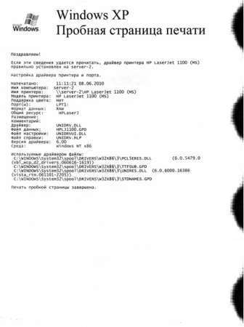

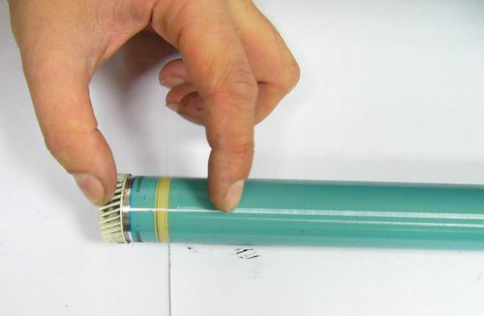
Типичные неисправности лазерных принтеров
Неисправности, связанные с повреждением фотобарабана.
Прямая и тонкая линия вдоль всего листа (сплошная или прерывистая) — фотоцилиндр поцарапан, необходимо заменить фотоцилиндр.
Точки или пятна повторяющиеся через равные промежутки (76- 94 мм) — на фотоцилинде локальные повреждения (часто невидимые глазу, необходимо заменить фотоцилиндр.
Крупные серые пятна через равные промежутки - крупный локальный износ поверхности фотоцилиндра, возможно также из-за попадания сета, необходимо заменить фотоцилиндр.
Полностью белый лист или сильный серый фон — нет электрического контакта фотоцилиндра, связанное с его физическим износом, необходимо заменить фотоцилиндр.

Slide 37
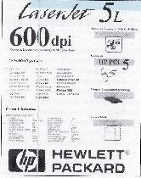
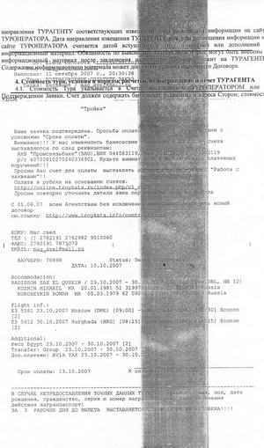
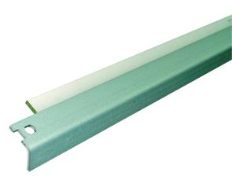
Типичные неисправности лазерных принтеров
Неисправности, связанные с ракелем (Wiper blade)
Серая неравномерная линия вдоль страницы — часто причина заключается в износе ракеля или его засорением при использовании некачественной бумаги или попаданием в него мусора. Если чистка ракеля не дола результат необходимо его заменить, сигналом к замене ракеля служит желтизна резиновой полосы, свидетельствующая о старости лезвия.
Периодически повторяющиеся локальные пятна или полосы — переполнение бункера отработанного тонера. Из-за переполнения бункера, тонер неравномерно просыпается на лист бумаги, необходимо очистить бункер отработки.

Slide 38

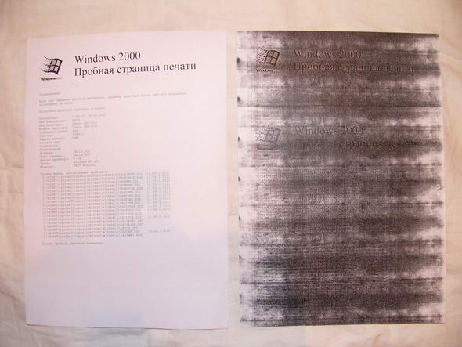
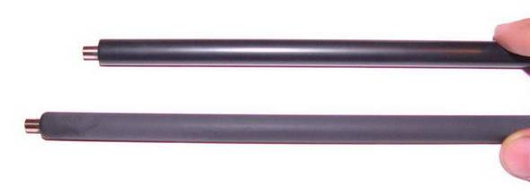
Типичные неисправности лазерных принтеров
Неисправности, связанные с валиком предварительного заряда (PCR)
Двоение или периодическое повторение, часть листа периодически не опечатывается — износ покрытия валика или следствие его загрязнения или очистки. Необходимо повторно очистить поверхность валика или в случаи износа его заменить.
Серый фон на странице или повторяющиеся крупные пятна при печати — изношенность поверхности валика, необходима замена.
Отличить исправный PCR от неисправного «на взгляд» невозможно

Slide 39

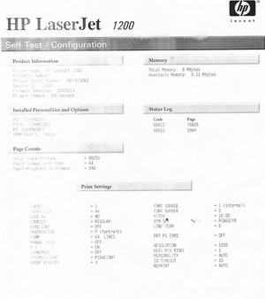
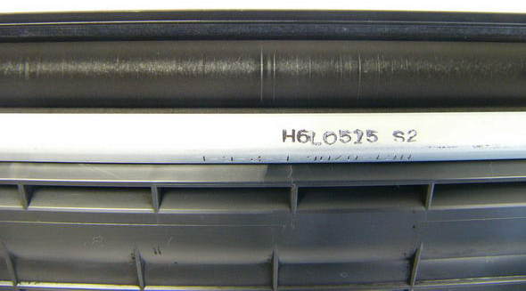
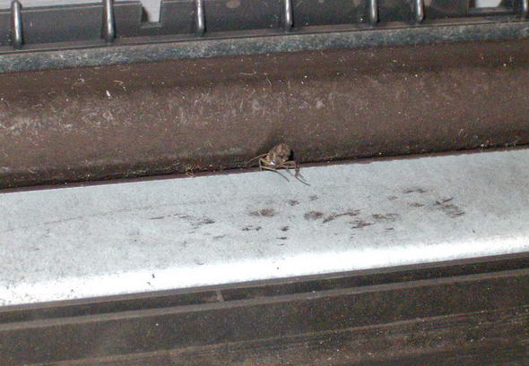
Типичные неисправности лазерных принтеров
Неисправности связанные с повреждением магнитного вала
Светлая печать — покрытие магнитного вала изношено, только замена магнитного вала.
Белые пятна на листе, постепенно увеличивающиеся со временем — повреждение магнитного вала, часто из-за попадания посторонних предметов. Замена.
Неполная печать (часто порядка четвертой-шестой части листа) — прерывистый электрический контакт магнитного вала. Происходит часто по причине износа или повреждения контактной пружины или кольца. Повторная переборка обычно устраняет неисправность, хотя часто все же приходится менять вал или контактное кольцо.

Slide 40
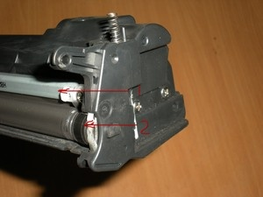


Типичные неисправности лазерных принтеров
Неисправности связанные с повреждением магнитного вала
Белые или черные полосы поперек листа — вал искривлен или был косо поставлен при разборке. При искривлении сердцевины вала его нужно заменить.
Толстые черные пятна — слишком большое количество тонера попадает на фотовал, возникает из-за повреждений дозирующего лезвия или дозирующих втулок.
дозирующее лезвие (1)
дозирующие втулки (2)

Slide 41
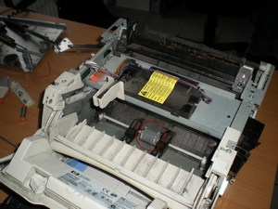
Типичные неисправности лазерных принтеров
Неисправности, с вязаные с повреждением принтера
Принтер отказывается захватывать бумагу из лотка — основной причиной данной неисправности является повреждение или загрязнение механизма tray, необходимо почистить механизм специальной жидкостью, а в случаи его повреждения или износа заменить. На рисунке 8 показан механизм подачи tray который сильно загрязнен.
Принтер зажевывает бумагу при подаче — повреждение или загрязнение механизма подачи tray

Slide 42
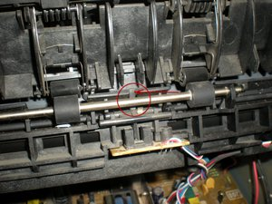
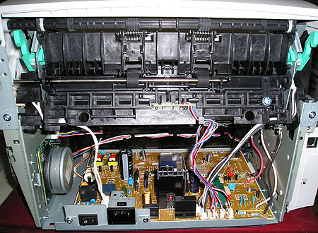
Типичные неисправности лазерных принтеров
Неисправности, с вязаные с повреждением принтера
Принтер зажевывает бумагу на выходе — поврежден или загрязнен выходной ролик, возможно выходной ролик протяжки перекошен. необходима профилактика или замена.
Застревание бумаги в середине принтера (лист немного выходит из печки) — Неисправен (загрязнен, не возвращается в нормальное состояние шторка) датчик выхода бумаги. Произвести профилактику датчика и шторки.

Slide 43
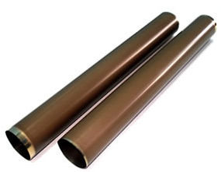
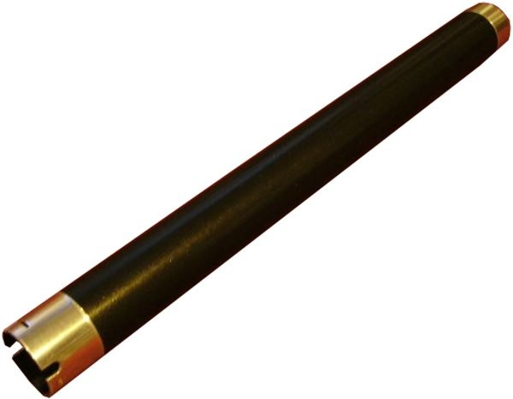
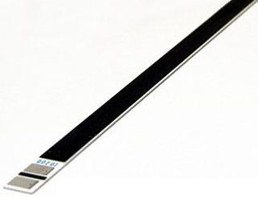
Типичные неисправности лазерных принтеров
Неисправности, с вязаные с повреждением принтера
Принтер включается и показывает замятие бумаги — неисправен (загрязнен, не возвращается в нормальное состояние шторка) датчик регистрации бумаги. Произвести профилактику датчика и шторки.
Равномерно повторяющиеся точки или черная полоса вдоль листа — термопленка (тефлоновый вал) повреждена. Наиболее часто термопленка (тефлоновый) повреждается при попадании скрепок от стэплера. Замена термопленки, а если принтер работал долго с этим дефектом то и замена термоузла.
Изображение остается «недопеченным» — неисправен термистор нагревательного элемента, или установлена совместимая (более толстая) термопленка. Заменить термоузел, или термопленку.

Slide 44


Типичные неисправности лазерных принтеров
Неисправности, с вязаные с повреждением принтера
Принтер издает громкий треск и регулярно жует бумагу на выходе — Закончен срок службы узла закрепления. Обусловлено это усталостью металла, из которого изготовлен узел. Предвидеть данную неисправность можно по выпадению белых роликов из узла закрепления, являющихся своеобразными предохранителями. Когда ролики выпали, узел может отработать около 20000 копий до проявления неисправности. Рекомендуется заменить узел в сборе.
Белая вертикальная полоса не изменяющая (изменяющая) положение — загрязнено главное зеркало блока лазерного сканирования. Необходимо продуть или почистить специальным чистящим раствором

